Slide 1
স্বাগতম

Slide 2
পরিচিতি
মোঃ আরিফুর রহমান
সহঃ শিক্ষক
আজিজপুর উচ্চ বিদযালয়
বালাগঞ্জ,সিলেট।
Email: arifur210189@gmail.com

Slide 3
পাঠ পরিচিতি
শ্রেণিঃনবম
বিষয়ঃজীব বিজ্ঞান
পাঠ শিরোনামঃউদ্ভিদ দেহে পানি শোষণ প্রক্রিয়া
শিক্ষার্থীর সংখ্যাঃ৫০
সময়ঃ৪৫ মিঃ

Slide 4
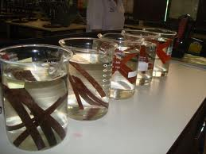
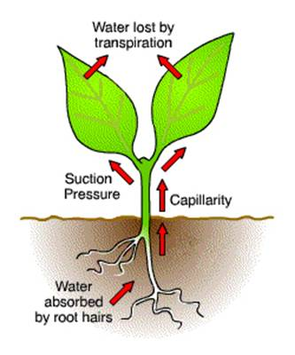
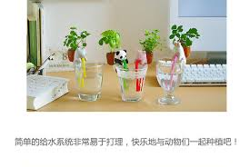
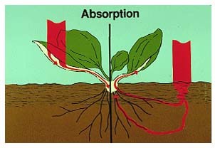
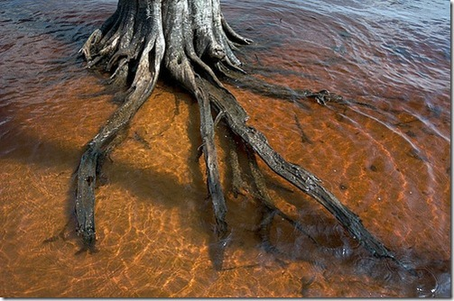
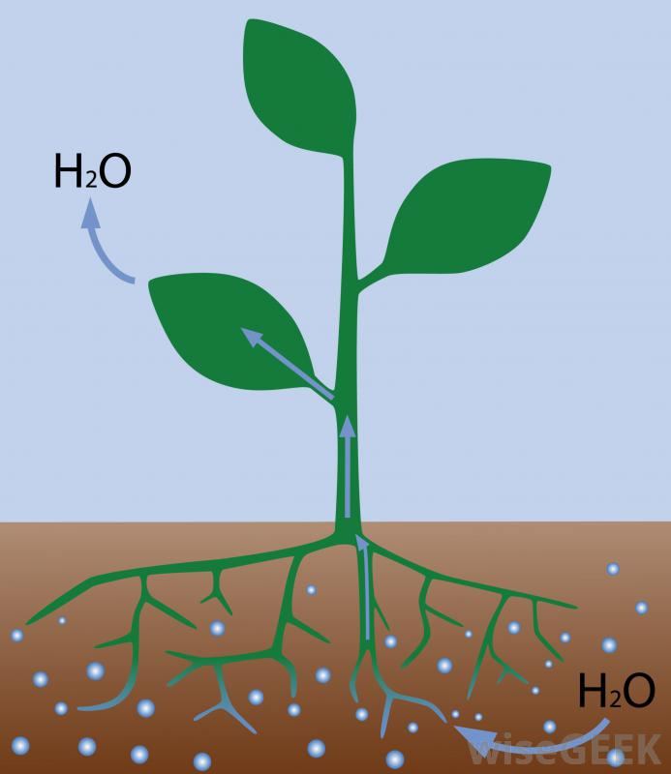

Slide 5
আজকের পাঠ
উদ্ভিদের পানি শোষণ প্রক্রিয়া

Slide 6
শিখনফল
এই পাঠ শেষে শিক্ষার্থীরা পারবে-
১।উদ্ভিদের পানি শোষণ প্রক্রিয়াগুলো চিহ্নিত করতে পারবে;
২।উদ্ভিদের পানি শোষণ প্রক্রিয়াগুলো ব্যাখ্যা করতে পারবে;
৩।ব্যাপন ও অভিস্রবনের মধ্যে পার্থক্য নির্ণয় করতে পারবে ।

Slide 7
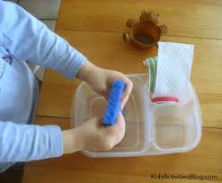
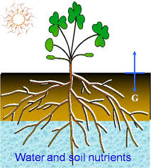
ইমবাইবিশন
কলয়েড জাতীয়শশুকনা বা অর্ধ শুকনা তরল পদার্থ দ্বারা পানি শোষণের প্রক্রিয়াকে ইমবাইবিশন বলে।
যেমনঃউদ্ভিদের কোষপ্রাচীর ও প্রোটোপ্লাজম কলয়েডধর্মী হওয়ায় ইমাবাইবিশন প্রক্রিয়ায় পানি শোষণ করে স্ফীত হয়ে উঠে।

Slide 8
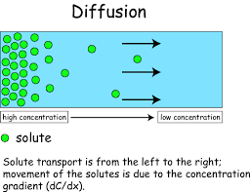
bব্যাপন
ব্যাপন শব্দের অর্থ ব্যাপিত হওয়া বা ছড়িয়ে পড়া।যে প্রক্রিয়ার মাধ্যমে কোন দ্রব্যের অণু বেশি ঘনত্বের এলাকা থেকে কম ঘনত্বের দিকে ছড়িয়ে পড়াকে ব্যাপন প্রক্রিয়া বলে।
যেমনঃপাতার মেসোফিল টিস্যুতে পানির ঘাটতি হলে ব্যাপন প্রক্রিয়ায় পাশের কোষগুলো পানি টেনে নেয়।

Slide 9
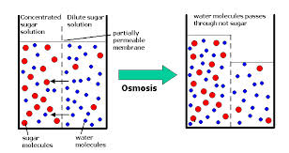
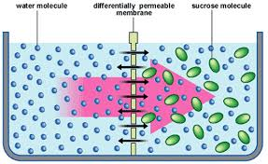
অভিস্রবন
যদি দুইটি ভিন্ন ঘনত্বের দ্রবনকে একটি অর্ধভেদ্য পর্দা দ্বারা পৃথক করা হয় তবে দ্রাবক অণুগুলো কম ঘনত্বের এলাকা থেকে বেশি ঘনত্বের এলাকার দিকে প্রবাহিত হওয়ার প্রক্রিয়াকে অভিস্রবন বলে।
যেমনঃউদ্ভিদ মাটিতে অবস্থিত কৈশিক পানি মূলরোমের সাহায্যে শোষণ করে।

Slide 10
একক কাজ
ব্যাপন ও অভিস্রবনের মধ্যে পার্থক্য কী?

Slide 11
ব্যাপন ও অভিস্রবনের মধ্যে পার্থক্য নিচে দেওয়া হলঃ-
ব্যাপন | অভিস্রবন
১।ব্যাপন প্রক্রিয়ায় দ্রব্যের অণুগুলো বেশি ঘনত্বযুক্ত এলাকা থেকে কম ঘনত্বযুক্ত কম ঘনত্বযুক্ত এলাকার দিকে ছড়িয়ে পড়ে। | ১।অভিস্রবন প্রক্রিয়ায় দ্রাবক অণুগুলো কম ঘনত্বযুক্ত এলাকা থেকে বেশি ঘনত্বযুক্ত এলাকার দিকে ছড়িয়ে পড়ে।
২।এই প্রক্রিয়ায় খনিজ লবন শোষিত হয়। | ২এই প্রক্রিয়ায় পানি শোষিত হয়।
৩।অর্ধভেদ্য পর্দা থাকে না। | ৩অর্ধভেদ্য পর্দা থাকে।
৪।দ্রব ও দ্রাবক উভয় –ই প্রবেশ করতে পারে। | ৪।শুধুমাত্র দ্রাবক অণু প্রবেশ করতে পারে।

Slide 12
মৌখিক প্রশ্ন
১।ইমবাইবিশন কী?
২।ব্যাপন কী?
৩।অভিস্রবন কী?

Slide 13
বাড়ির কাজ
১।উদ্ভিদ জীবনে ইমবাইবিশণ,ব্যাপন ও অভিস্রবনের মধ্যে সম্পর্ক কী –তা ব্যাখ্যা কর।

Slide 14
ধন্যবাদ

